Slide 1

Презентация · Технология
Технология обработки древесины
Основные свойства древесины, инструменты, приёмы обработки, соединение деталей и техника безопасности в школьной мастерской
Аудитория
Для учащихся 5–7 классов
Notes:
Здравствуйте! Сегодня мы начинаем тему «Технология обработки древесины». На этом уроке мы узнаем, какие свойства имеет древесина, какие породы деревьев используются, и освоим основные инструменты и приёмы работы. В конце обязательно повторим правила безопасности. Давайте начнём!

Slide 2

Плотность дуба и сосны
Дуб плотнее сосны на 40%
Notes:
Посмотрим на одно из ключевых свойств древесины — плотность. Дуб и сосна — две распространённые породы, и их плотность сильно различается. Плотность дуба составляет около 700 килограммов на кубический метр, а сосны — около 500. Это значит, что дуб примерно на 40 процентов плотнее. Такая разница влияет на прочность, вес и сферу применения материала. В дальнейшем мы увидим, как эти характеристики определяют выбор инструментов и способов обработки.

Slide 3
Породы дерева и их применение
01
02
03
Сосна
Дуб
Берёза
Мягкая, смолистая, лёгкая в обработке. Применение: строительство, столярные изделия, мебель.
Твёрдый, прочный, с красивой текстурой. Применение: элитная мебель, паркет, бочки.
Упругая, белая, хорошо шлифуется. Применение: фанера, рукоятки, игрушки, мебель.
04
05
Бук
Лиственница
Твёрдый, износостойкий, не имеет резкого запаха. Применение: мебель, музыкальные инструменты, отделка.
Очень прочная, устойчива к гниению. Применение: террасная доска, мосты, судостроение.
Notes:
Теперь давайте разберёмся с основными породами древесины. Каждая порода имеет свои уникальные свойства, которые определяют её применение. Сосна — это мягкая и смолистая древесина, её легко обрабатывать, поэтому она часто идёт на строительство и недорогую мебель. Дуб, наоборот, твёрдый и прочный, с красивой текстурой — это выбор для элитной мебели и паркета. Берёза упругая и хорошо шлифуется, из неё делают фанеру, рукоятки и игрушки. Бук твёрдый и износостойкий, подходит для мебели и музыкальных инструментов. И наконец, лиственница очень прочная и не боится влаги — идеальна для террас и судостроения. Зная эти особенности, вы сможете правильно выбрать материал для своего проекта.

Slide 4
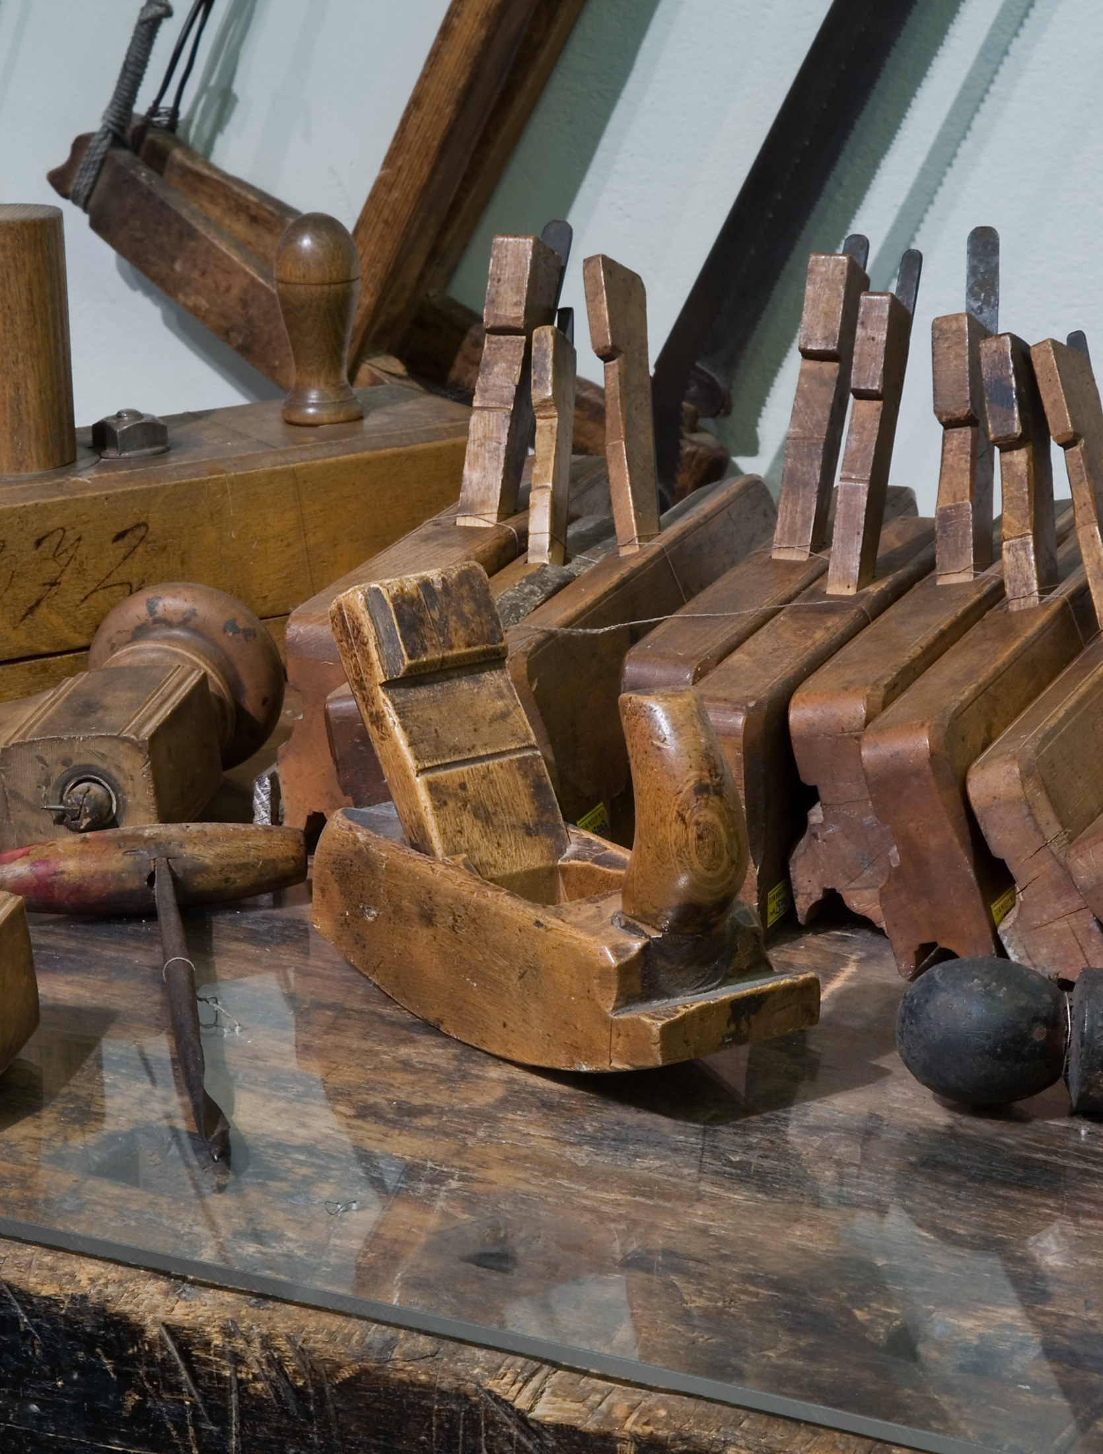
Инструменты
Инструменты для обработки древесины
Для работы с древесиной используются как ручные инструменты (пилы, рубанки, стамески), так и электрические (дрели, шлифмашины). Выбор инструмента зависит от этапа обработки: пиление, строгание, сверление или шлифовка. Качественный инструмент — залог точности и безопасности.
Перед работой инструмент должен быть исправен и заточен.
Notes:
Посмотрите на этот слайд — здесь собраны основные инструменты, которые мы используем в деревообработке. В левой части вы видите ручные: пилы, рубанки, стамески. Справа — электрические: дрели, шлифмашины. Каждый инструмент выполняет свою задачу: пила режет, рубанок выравнивает, стамеска выбирает пазы, а дрель сверлит отверстия. Современные электроинструменты ускоряют работу, но требуют осторожности. Поэтому запомните: исправный и острый инструмент — половина успеха.

Slide 5






Разметка и пиление
Линейка
Угольник
Рейсмус
Для измерения и проведения прямых линий. Обычно металлическая или деревянная.
Для проверки и разметки прямых углов (90 градусов).
Для нанесения параллельных линий вдоль кромки заготовки.
Пиление вдоль волокон
Пиление поперёк волокон
Выбор пилы
Используется продольная пила с крупными зубьями. Движения плавные, без нажима.
Применяется поперечная пила с мелкими зубьями. Разметка делается с запасом.
Для грубой работы — ножовка с крупным зубом, для точной — с мелким.
Notes:
Перед тем как начать пилить, нужно правильно разметить заготовку. Для этого мы используем линейку, угольник и рейсмус. Каждый инструмент для своей задачи. Когда разметка готова, выбираем пилу. Если пилим вдоль волокон, берём продольную пилу с крупным зубом. Если поперёк — поперечную с мелким. И не забывайте: всегда отступайте от линии разметки в сторону отхода, чтобы оставить запас на обработку. Дальше посмотрим, как правильно строгать и сверлить.

Slide 6


После
Ручные инструменты
Электрические инструменты
—
Строгание ручным рубанком
+
Электрорубанок ускоряет работу в несколько раз
—
Сверление ручной дрелью (коловоротом)
+
Электрическая дрель с регулировкой оборотов и набором свёрл
Notes:
Давайте посмотрим на сравнение ручных и электрических инструментов для строгания и сверления. Слева — классические ручные инструменты: рубанок и коловорот. Они требуют физической силы и навыка, но дают полный контроль. Справа — их электрические версии: электрорубанок и дрель. Они значительно повышают производительность и точность. Например, электрорубанок за минуту обрабатывает поверхность, на которую у рубанка ушёл бы час. А электродрель с регулировкой оборотов позволяет сверлить аккуратно любые материалы. Выбор зависит от задачи и масштаба работы.

Slide 7
Способы соединения деталей
01
02
03
Шиповое
Шкантовое
На клей
Выступ (шип) входит в паз; прочное неразъёмное соединение. Используется в мебели (стулья, рамы).
Деревянные цилиндры (шканты) вставляются в отверстия деталей. Обеспечивает скрытое и точное соединение.
Столярный клей (ПВА) наносится на поверхности. Часто используется с другими способами для усиления.
04
05
Саморезы
Гвозди
Металлические винты вкручиваются в древесину. Разборное соединение, подходит для каркасов и полок.
Быстрый монтаж, финишные гвозди незаметны. Используется для обшивки и временных конструкций.
Notes:
Соединение деталей — один из важнейших этапов работы с древесиной. Мы рассмотрим пять основных способов. Шиповое соединение — классика столярного дела: шип плотно входит в паз, создавая прочную конструкцию. Шкантовое соединение позволяет спрятать крепёж внутри деталей. Клей часто добавляют для надёжности, но он неразъёмный. Саморезы удобны для сборки, которую можно разобрать. А гвозди — самый быстрый вариант для черновых работ. Выбор способа зависит от того, какое изделие вы делаете и нужна ли разборка. Дальше мы поговорим об отделке готового изделия.

Slide 8


Процесс отделки
Отделка готового изделия
1
2
3
Шлифование
Покрытие лаком/маслом/краской
Финишная отделка
Удаление неровностей и заусенцев с помощью наждачной бумаги разной зернистости.
Полировка высохшего покрытия и проверка качества поверхности.
Нанесение защитного или декоративного слоя кистью, валиком или распылителем.
Notes:
После того как все детали соединены, наступает самый творческий этап — отделка. Сначала мы тщательно шлифуем поверхность, чтобы убрать все неровности. Затем наносим защитное покрытие — лак, масло или краску, в зависимости от желаемого эффекта. И наконец, проводим финишную полировку, чтобы изделие выглядело идеально. Правильная последовательность гарантирует долговечность и красоту вашего проекта.

Slide 9
Правила безопасности
Техника безопасности в мастерской
Инструменты Работай только исправными инструментами, используй их строго по назначению.
Защита Обязательно используй защитные очки, респиратор и перчатки.
Поведение Не отвлекайся во время работы, содержи рабочее место в чистоте и порядке.
Проверка Перед началом работы проверь исправность оборудования и инструментов.
Помни: безопасность — залог успешной работы!
Notes:
Теперь давайте поговорим о технике безопасности в столярной мастерской. Это, пожалуй, самый важный раздел, потому что от него зависит ваше здоровье. На слайде перечислены основные правила. Во-первых, работайте только исправными инструментами и строго по назначению. Во-вторых, обязательно надевайте защитные очки, респиратор и перчатки — это защитит глаза, лёгкие и руки. Также важно не отвлекаться и содержать рабочее место в порядке. Перед началом всегда проверяйте оборудование. Запомните эти правила, и тогда работа будет в радость.

Slide 10
Заключение
Спасибо за внимание!
Бережное отношение к материалу и инструменту — основа мастерства.
Notes:
Подводя итог, хочу подчеркнуть: даже простейшие операции, если их выполнять с душой и аккуратно, превращают обычную заготовку в настоящее изделие. Качество начинается с правильной разметки и выбора инструмента. Освоив эти навыки, вы сможете реализовать любую идею из дерева. Спасибо за внимание, готов ответить на ваши вопросы.

